Slide 1
Pré-Natal: “Qualificação da assistência ao Pré-Natal e Puerpério na Estratégia de Saúde da Família II no Município de Florânia/RN.”
UNASUS - UFPEL
Especializando: Giordano Santos / Orientadora: Simone Damásio

Slide 2
INTRODUÇÃO
Engajamento público;
Melhorar a assistência materno-infantil;
Fortalecimento da equipe;
Conscientizar sobre a importância do Pré-Natal.

Slide 3
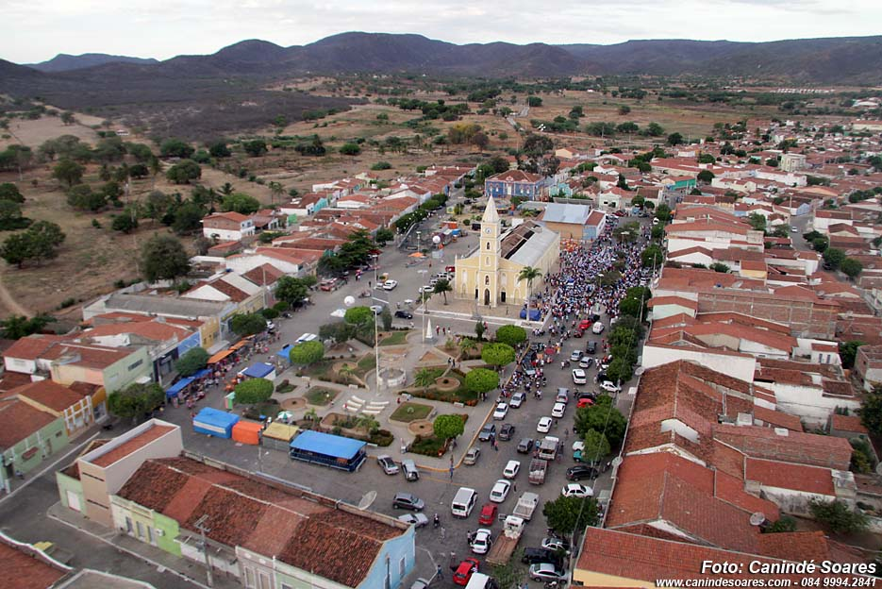
O MUNICÍPIO DE FLORÂNIA-RN
Possui 9.672 habitantes;
Considerada cidade de extrema pobreza;
Interior do Seridó Oriental do RN;
Distante 216 Km da Capital.

Slide 4
A ESTRATÉGIA DE SAÚDE DA FAMÍLIA II
É urbana, atendendo 2.225 usuários;
Sendo 1.137 do sexo feminino para 1.108 do sexo masculino ;
A equipe completa;
Funcionando desde sua inauguração em uma Unidade Mista.

Slide 5
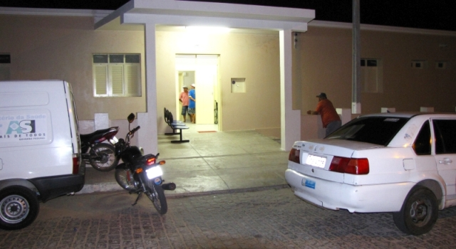
ESF II – ANTES DA INTERVENÇÃO
Funcionando conjuntamente a Maternidade e Hospital;
Grande demanda;
Programas da atenção básica ficavam prejudicados;
Descaracterização da ESF.

Slide 6
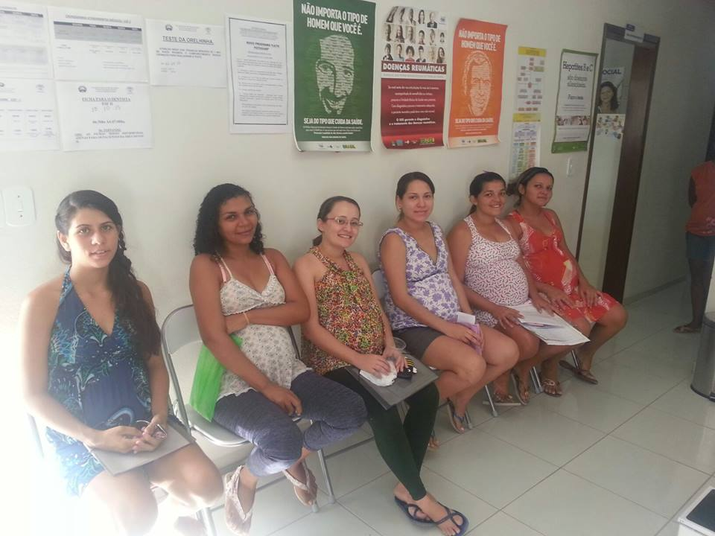
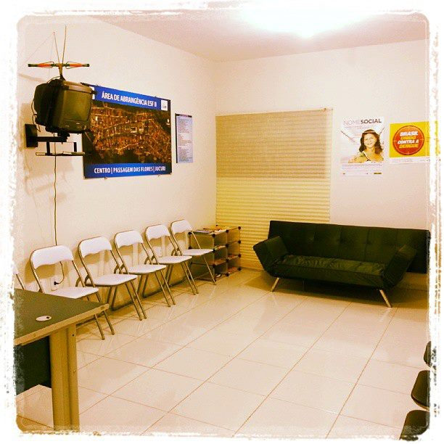
OBJETIVO GERAL
Melhorar a atenção ao pré-natal e puerpério, no Município de Florânia, no ESF II – Passagem das Flores.

Slide 7
Objetivos, metas e resultados
A intervenção tratou da melhoria no atendimento às gestantes e puérperas da ESF II - Sítio Passagem das Flores. Na área adscrita, ao final do 4º mês de intervenção, foram cadastradas, entre gestantes e puérperas 21 usuárias, todas acompanhadas integralmente pela UBS.

Slide 8
OBJETIVO: Ampliar a cobertura do pré-natal.
Meta: Ampliar para 100% a cobertura das gestantes, residentes na área de abrangência da UBS que frequentam o programa de pré-natal.
Gráfico 1: Proporção de gestantes cadastradas no Programa de Pré-natal e Puerpério da UBS II, no Município de Florânia/RN, 2014.

Slide 9
OBJETIVO: Ampliar a cobertura do pré-natal.
Meta: Garantir a captação de 100% das gestantes residentes na área de abrangência da UBS, no primeiro trimestre de gestação.
Gráfico 2: Proporção de gestantes captadas, no primeiro trimestre de gestação da UBS II, no Município de Florânia/RN, 2014.

Slide 10
OBJETIVO: Ampliar a cobertura do pré-natal.
Meta: Ampliar a cobertura de primeira consulta odontológica, com plano de tratamento, para 100% das gestantes cadastradas.
Gráfico 3: Proporção de gestantes com primeira consulta odontológica da UBS II, no Município de Florânia/RN.

Slide 11
OBJETIVO: Ampliar a cobertura do pré-natal.
Meta: Realizar primeira consulta odontológica em 100% das gestantes classificadas como alto risco.
Gráfico 4: Proporção de gestantes de alto risco com primeira consulta odontológica da UBS II, no Município de Florânia/RN, 2014.

Slide 12
OBJETIVO: Melhorar a qualidade da atenção ao pré-natal e puerpério
Meta: Realizar, pelo menos, um exame ginecológico, por trimestre, em 100% das gestantes durante o pré-natal.
Gráfico 7: Proporção de gestantes com, pelo menos, um exame ginecológico, por trimestre da UBS II, no Município de Florânia/RN, 2014.

Slide 13
OBJETIVO: Melhorar a qualidade da atenção ao pré-natal e puerpério
Meta: Realizar pelo menos um exame de mamas em 100% das gestantes, durante o pré-natal.
Gráfico 8: Proporção de gestantes com, pelo menos, um exame das mamas, durante o pré-natal da UBS II, no Município de Florânia/RN, 2014.

Slide 14
OBJETIVO: Melhorar a qualidade da atenção ao pré-natal e puerpério
Meta: Garantir, a 100% das gestantes, a prescrição de suplementação de sulfato ferroso e ácido fólico conforme protocolo.
Gráfico 9: Proporção de gestantes com prescrição de suplementação de sulfato ferroso e ácido fólico da UBS II, no Município de Florânia/RN, 2014.

Slide 15
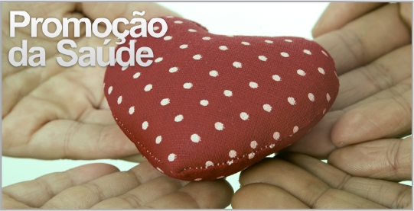
OBJETIVO: Promover a Saúde no pré-natal.
Todos os indicadores relativos a promoção de saúde tiveram 100% de cobertura durante os 4 meses da intervenção.

Slide 16
DISCUSSÃO
Objetivos alcançados;
Intervenção será modelo para demais UBS;
Grande entrosamento da equipe, gestão e comunidade em pró do SUS;
Incorporação da intervenção a rotina da equipe.

Slide 17
CONCLUSÕES
Grande satisfação pelos ganhos para a ESF - II;
Aperfeiçoamento clínico e como gestor;
Ascensão profissional;
Realização pessoal.

